Slide 1
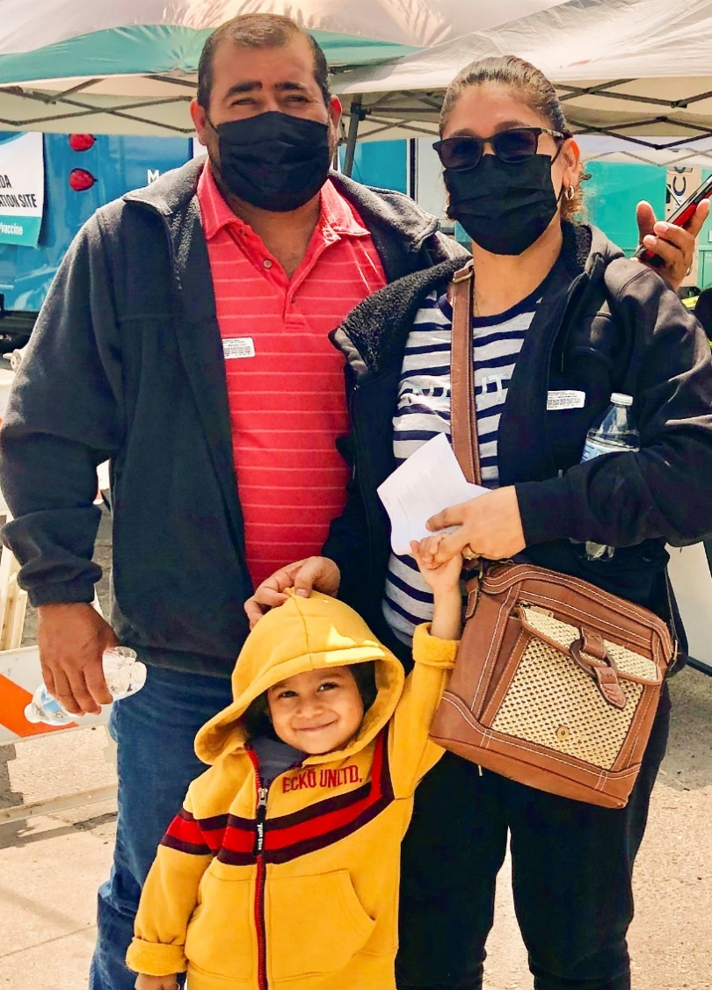
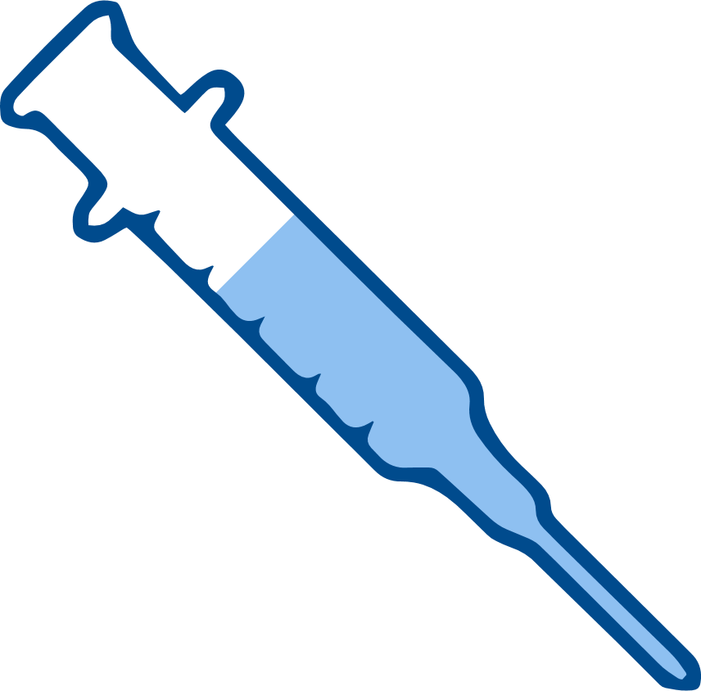




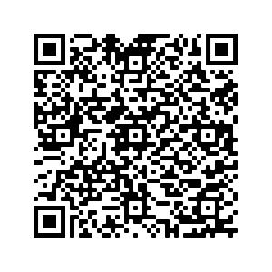

2
Incluya información sobre los esfuerzos para la vacunación en su área.
Utilice la parte superior de la contraportada del folleto para proporcionar recursos y enlaces para más información sobre la vacunación en el área.
El texto de este panel es completamente editable y se puede agregar nuevo texto pulsando el botón derecho del ratón en el borde de un cuadro de texto → seleccionando copiar en el menú → pulse el botón derecho del ratón en el lugar en el que desea que aparezca el nuevo cuadro de texto → seleccione Pegar en el menú.
1
LAS VACUNAS SON
SEGURAS Y EFECTIVAS
¿CÓMO CONSIGO UNA VACUNA CONTRA COVID-19?
Agregue una imagen y ajuste su tamaño
Vaya a Insertar → Imagen → Cargar desde la computadora y seleccione la imagen que le gustaría usar en la portada del folleto.
Para ajustar el tamaño, agarre la esquina inferior derecha de la imagen y mantenga presionado el botón. Arrastre el ratón diagonalmente hasta que sea del mismo tamaño o ligeramente más grande que la diapositiva.
Envíe la imagen hacia el fondo
Una vez que ajuste el tamaño de su imagen y la escale proporcionalmente al tamaño de la diapositiva o un poco más grande, pulse el botón derecho sobre la imagen y vaya a Ordenar → Enviar al fondo.
Recorte la imagen
Si la imagen es más grande que la portada del folleto, puede recortarla pulsando el botón derecho sobre la imagen y seleccionando la herramienta Recortar que aparece en el menú. Luego puede arrastrar las barras negras de los bordes de la imagen para recortarla al tamaño correcto. Pulse fuera de la imagen para aplicar los cambios.
Tipos de vacunas disponibles en EUA:
Pfizer
Moderna
Johnson & Johnson (J&J)
Novavax
Contacte a su departamento de salud local para hacer una cita o para preguntar dónde se encuentran las clínicas móviles de vacunación.
Visite su farmacia local. Ellos podrían estar ofreciendo las vacunas.
Contacte su centro de salud comunitario para hacer una cita.
Hable con su empleador sobre su interés de vacunarse contra COVID-19. Su empleador puede ayudarle a hacer los arreglos para vacunarse.
Vacúnese con las dosis del esquema inicial. Dos meses después, póngase una vacuna de refuerzo bivalente.
RECOMENDACIONES
Vacúnese y póngase los refuerzos.
Asegúrese que su familia se vacune y se ponga las dosis de refuerzo
Se recomiendan Pfizer o Moderna si tiene la opción
de decidir.
Use cubrebocas en espacios cerrados, aunque esté
al día con sus vacunas. Use cubrebocas en espacios abiertos donde hay muchas personas.
Si está al día con sus vacunas y estuvo expuesto a COVID-19, haga lo siguiente:
  Si tiene síntomas: Hágase la prueba inmediatamente. Si la prueba es negativa, hágasela otra vez en 48 horas.
  Si no tiene síntomas: Hágase la prueba al menos 5
  días después de la exposición. Si la prueba sale negativa, hágase una segunda prueba en 48 horas y,
  si el resultado sale negativo, hágase otra prueba 48 horas después. Hable con el doctor si cree que
  está enfermo.
Anime a sus compañeros para que se vacunen y que toda nuestra comunidad esté a salvo.
PARA MÁS INFORMACIÓN
Para respuestas a preguntas frecuentes sobre
COVID-19 visite Migrant Clinicians Network (MCN):
https://bit.ly/3Cf3dTk
¡VACUNESE!
Use cubrebocas
Distanciamiento social
Lávese las manos
Recomendaciones para mujeres
Para las personas embarazadas, amamantando o tratando de quedar embarazadas, las vacunas son muy importantes para que se mantengan ellas y sus bebés sanos.
Para mujeres entre 18 y 60 años recomendamos las vacunas de Pfizer o Moderna.
Revisado el 11 de octubre del 2022
Campaña de comunicación sobre COVID-19
3
Agregue información sobre su organización y otros recursos relevantes
La parte inferior de la contraportada le permite incluir enlaces de la organización, números de teléfono y otra información útil para su comunidad.
Asegúrese de incluir la fecha de la última revisión en el folleto, ya que la información cambia rápidamente.

Slide 2
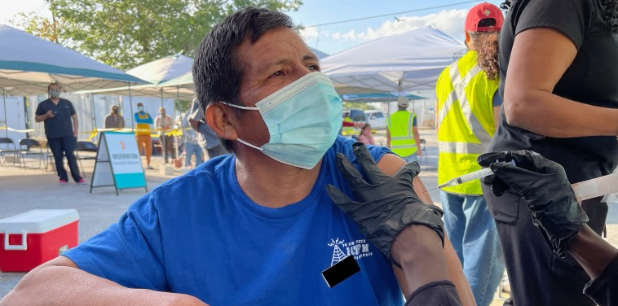


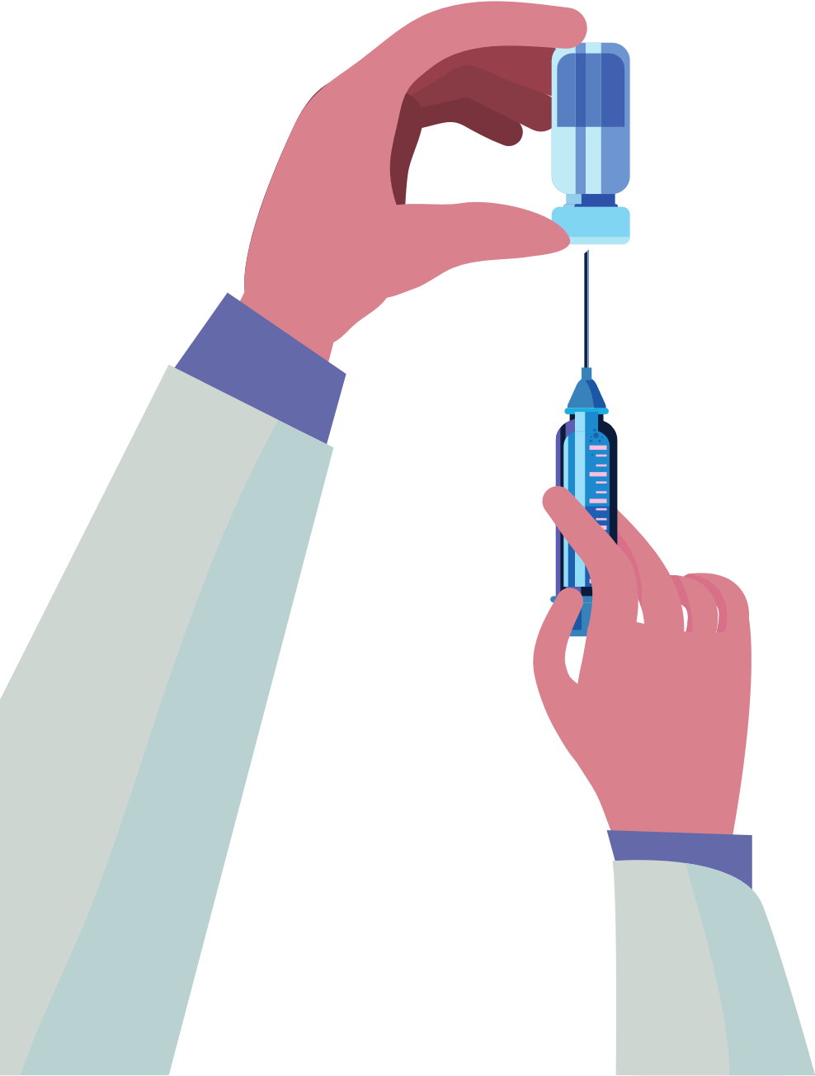
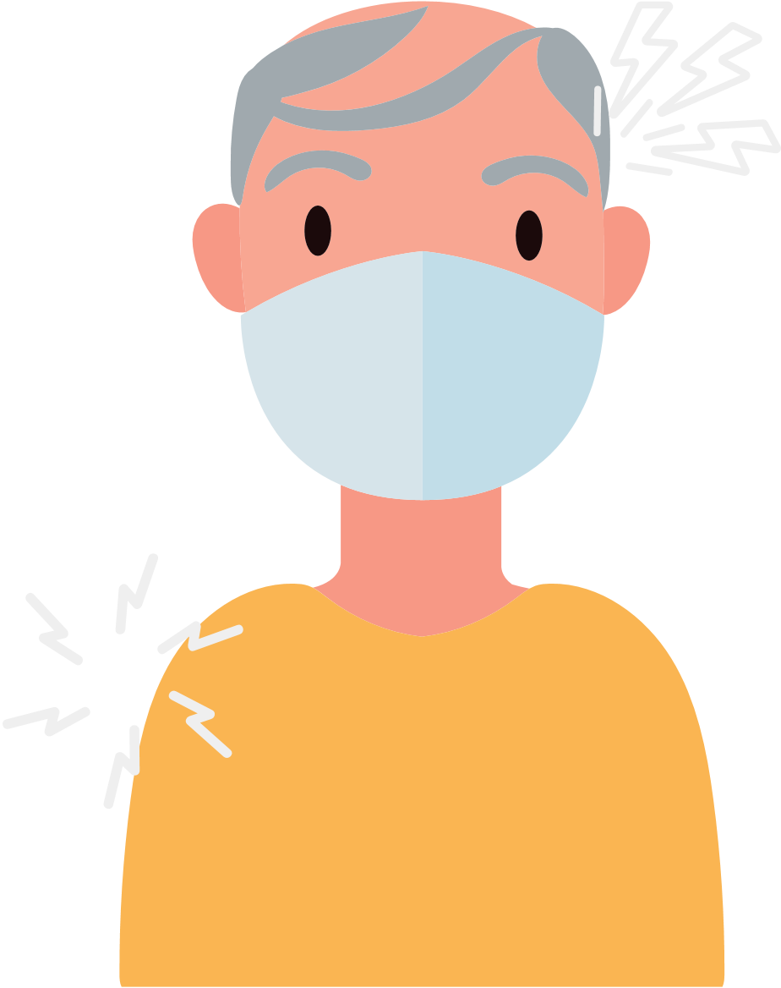

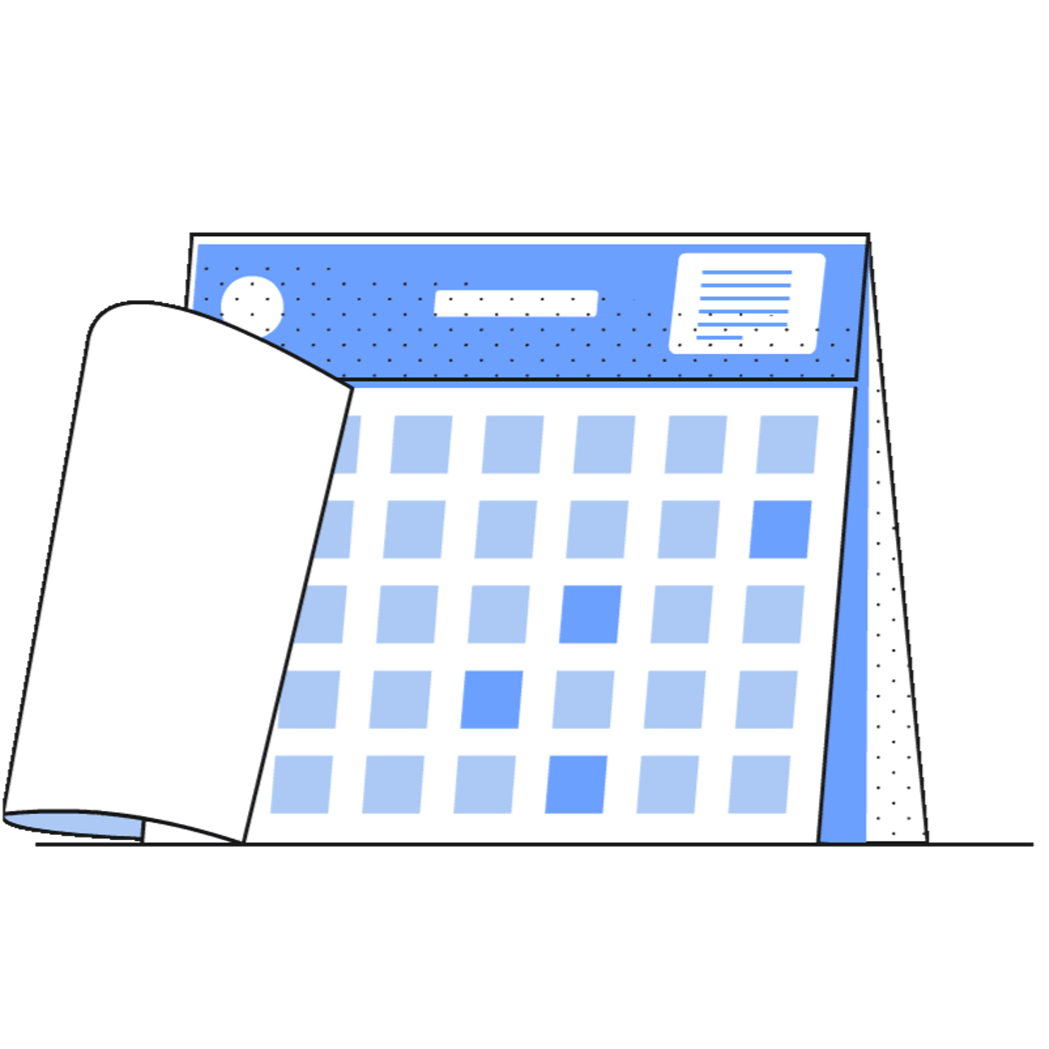
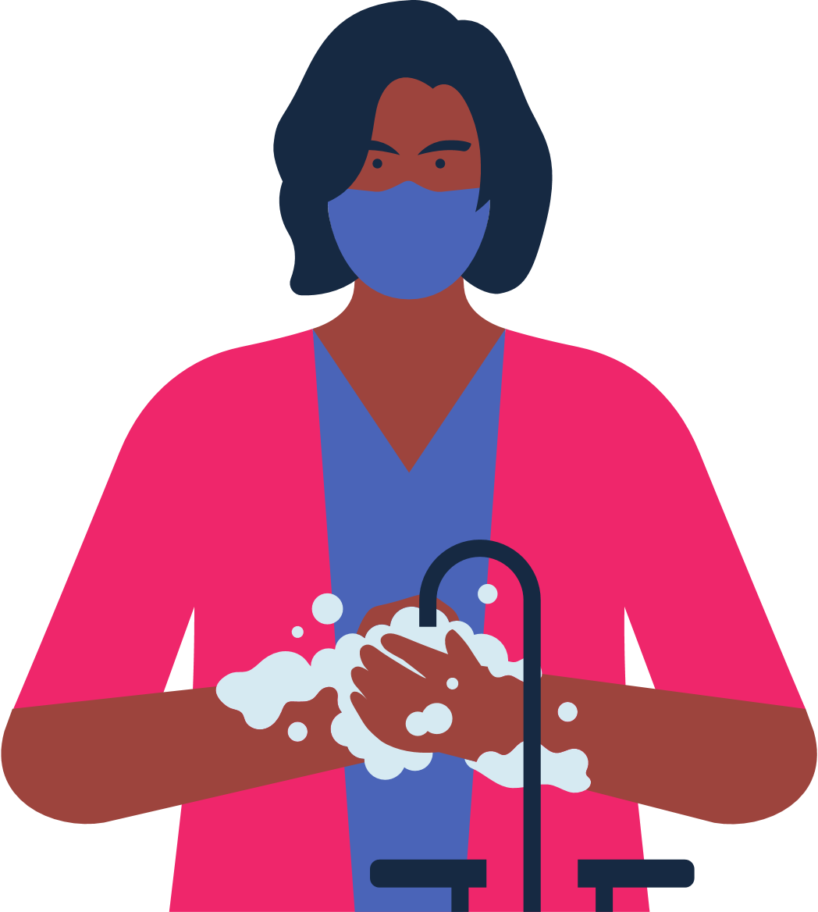
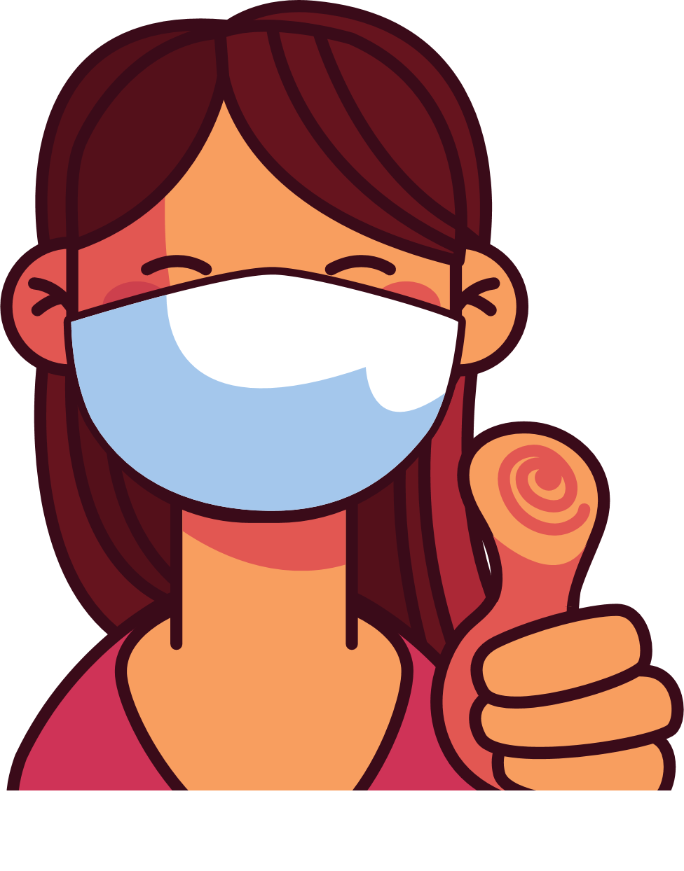

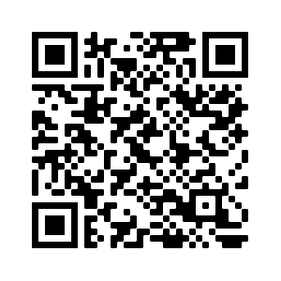
4
Aborde las preocupaciones de la comunidad
Este panel está hecho para dar información sobre las preocupaciones específicas de la comunidad que recibe el folleto.
Las cajas de texto con preguntas y respuestas pueden editarse, copiarse o eliminarse, de modo que puede personalizar este panel para que se ajuste a sus necesidades.
Aquí puede incluir enlaces a recursos relevantes o más información sobre las preocupaciones de la comunidad.
LO QUE HAY QUE SABER AL VACUNARSE
¿CÓMO SÉ CUÁNDO VACUNARME
O SI NECESITO OTRA DOSIS?
Las personas inmunodeprimidas necesitan
dosis adicionales de la vacuna.
Si aún no lo ha hecho, es necesario ponerse la vacuna de refuerzo bivalente al menos 2 meses después de que se ponga su última vacuna.
Manténgase al día sobre las vacunas de refuerzo.
BENEFICIOS DE LA VACUNACIÓN
Es importante vacunarse, aunque ya haya tenido COVID-19.
NO necesita ningún documento de identificación.
Protege a su familia, a sus compañeros de trabajo y a usted de enfermarse con COVID-19 grave o ir al hospital.
Reduce el número de casos graves y muertes por COVID-19 en su comunidad.
Evita que los hospitales y los proveedores de servicios de salud se llenen de pacientes graves por COVID-19.
Si más gente se vacuna en la comunidad, tendremos menos preocupación por las nuevas variantes.
Si más gente se vacuna, regresaremos más rápido a las actividades normales.
¿QUÉ HAGO SI ME PUSE LA PRIMERA
DOSIS DE LA VACUNA EN OTRO PAÍS, Y ESA VACUNA NO SE CONSIGUE EN EE. UU.?
No todos los países han aprobado las mismas vacunas que en EE. UU.
Algunas vacunas no están disponibles en EE.UU. pero están reconocidas. Si la vacuna que usted
se puso está reconocida por los CDC y tiene su tarjeta de vacunación, entonces no tiene que empezar de nuevo. Puede ponerse una vacuna
de Pfizer o Moderna (ARNm) para estar completamente vacunado. Si no tiene su tarjeta de vacunación, tendrá que volver a empezar. Hable con su proveedor de salud para saber cuánto tiempo debe esperar entre las dosis.
Hay varios tipos de vacunas. Todas son
seguras y eficaces.
Después de vacunarse puede tener dolor de brazo, dolor de cabeza, fiebre o escalofríos.
5
Guarde el archive en PDF
Una vez finalizado el contenido del folleto, puede guardar el archivo como PDF para imprimirlo y distribuirlo.
Exportar como archivo PDF usando el programa Power point PPT:
Seleccione la diapositiva. Documento→ Guardar como Adobe PDF
Exportar como archivo PDF usando el programa Presentaciones de Google:
Archivo → Descargar → Documento PDF
RIESGOS DE NO VACUNARSE
Se sentirá mejor
después de
unos días.
Se considera que usted está completamente vacunado dos semanas después de ponerse la última dosis inicial.
¿DÓNDE PUEDO OBTENER
MÁS INFORMACIÓN?
Más riesgo de infectarse por COVID-19.
Más riesgo de enfermarse gravemente, ir al hospital, o morir.
Si mucha gente NO se vacuna contra COVID-19, entonces habrá un mayor riesgo de enfermarse gravemente y de que el virus mute y se vuelva más contagioso y peligroso.
Visite los Centros para el Control y
la Prevención de Enfermedades:
espanol.cdc.gov/coronavirus/2019-ncov/index.html
Siga usando el cubrebocas
en espacios donde
hay mucha gente y
lávese las manos.
¡Ya hizo su parte para protegerse usted y
a los demás de
COVID-19!

